Slide 1
RADIOAKTIVA ÄMNEN
Behandlas under 4 kursträffar i mineralmuseet
Radioaktivitet, Radioaktiva grundämnen
Förekomster, brytningsmetoder
Dateringsmetoder
Kärnkraft , fissionsprodukter, risker
Håkan Wieck

Slide 2
Förekomster, brytning, anrikning
Naturliga och syntetiska
Uran och Thorium
Användningsområden
Förekomster av Uran och Thorium
Brytningsmetoder Uran
Anrikning

Slide 3
Naturligt förekommande radioaktiva grundämnen
Isotop | Halveringstid år | Halt i jord-skorpan g/ton | Användning | Kommentar
¹⁴C |  |  | Kol-14 datering | Nybildas ständigt
²³⁰Th | 75400 år | 67x10⁻⁶ | Uran-Thorium datering | Dotterisotop till U-238
²³⁵U | 7,02x10⁸ | 0,03 | Bränsle i kärnreaktorer Kärnvapen | 0,72 % i naturligt uran
⁴⁰K | 1,25x10⁹ | 2,3 | K-Ar datering | AllArgon i atmosfären (1%) kommer från ⁴⁰K
²³⁸U | 4,5x10⁹ | 4 | Tungprojektiler Framtida kärnbränsle i breedreaktorer | 99,28 % av allt naturligt uran. En del transmuteras till Pu-239
²³²Th | 14x10⁹ | 8 | Bränsle i snabba breedreaktorer | Transmuteras till U-233
¹⁷⁶Lu | 38x10⁹ | 0,021 | Lutetium-Hafniumdatering
¹⁸⁷Rhenium | 42x10⁹ | 0,0006 | Legeringsämne i jetmotorer | 62,6 % av naturligt Re
⁸⁷Rubidium | 48,8x10⁹ | 17 | Datering Rubidium-strontiummetoden | 28 % av naturligt Rb
Notes:
Th-230 är en långlivad dotterprodukt i den radioaktiva sönderfallskedjan av U-238. Förekomsten i jordskorpan styrs av halten U-238 och är proportionell mot halveringstiderna Th-230 = 75400/4,5x10⁹x 4 =67x10⁻⁶ g/ton
Th-232 och U-238 transmuteras båda till klyvbara isotoper, U-233 resp Pu-239 genom att absorbera neutroner:
²³²Th + n → ²³³Th → ²³³Pa+ e⁻ → ²³³U+ e⁻
²³⁸U + n → ²³⁹U → ²³⁹Np + e⁻ → ²³⁹Pu + e⁻
¹⁷⁶Lu, ¹⁸⁷Re och ⁸⁷Rb används alla för datering av mycket gamla bergarter (över 1 miljard år gamla). Den radioaktiva isotopen ¹⁸⁷Re förkommer i högre koncentration än den stabila isotopen vilket är nästan unikt bland grundämnena. ⁸⁷Rb har också en hög andel av allt rubidium.
Dateringsmetoder behandlas i Radioaktiva ämnen Del 3.

Slide 4
Syntetiska radioaktiva grundämnen (urval)
Isotop | Halveringstid | Användning | Kommentar
U-233 | 160 000 år | Kärnbränsle i breedreaktor efter transmutering från Th-232 | Klyvbar (fissil)
Pu-239 | 24 100 år | Kärnbränsle i breedreaktor efter transmutering från U-238 | Klyvbar
Am-241 | 432 år | Rökdetektorer
Tc-99 | 211 000 år |  | Långlivad fissionsprodukt
I-129 | 15,7 miljoner år |  | Långlivad fissionsprodukt
Sr-90 | 28,8 år |  | fissionsprodukt
Co-60 | 5,27 år | Sterilisering, strålningsterapi | γ- och β-strålning
Cs-137 | 30 år |  | fissionsprodukt
Notes:
Teknetium har två andra isotoper Tc-97 och Tc-98 med längre halveringstider. Tc-99 är problematisk i kärnavfall eftersom den är en av de långlivade klyvningsprodukterna vid kärnklyvning. Dessutom bildas lätt vattenlösliga TcO₄⁻ joner som kan läcka ut vid upparbetning av utbränt kärnbränsle.
Cs-135 och Cs-137 bildas vid kärnklyvning i förhållandevis stora mängder

Slide 5
Egenskaper
Egenskap | Uran | Thorium
Atomnummer (Z) | 92 | 90
Atomvikt (A) | 238 | 232
Halveringstid, år | 4,5 miljarder | 14 miljarder
Typ av sönderdelning | Alfa | Alfa
Densitet, g/cm³ | 18,95 | 11,7
Smältpunkt, °C | 1132 | 1750
Medelhalt i jordskorpan, g/ton | 4 | 8
Vanliga mineral | Uraninit | Monazit
Notes:
Halveringstiden för U-238 är av samma storleksordning som jordens ålder (4,6 miljarder år). Halveringstiden för Th-232 är ungefär lika med universums ålder.

Slide 6
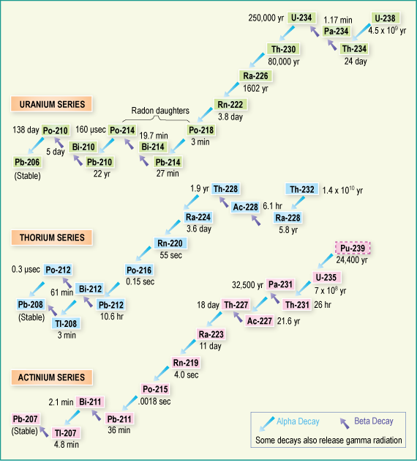
Sönderfallskedjor
Notes:
U-238, U-235 och Th-232 sönderfaller i flera steg på varandra för att till slut bilda olika stabila blyisotoper. Ämnena sönderfaller genom alfastrålning, betastrålning och i flera fall kombinerat med gammastrålning.
Varje sönderfall sker med en viss mängd energi

Slide 7
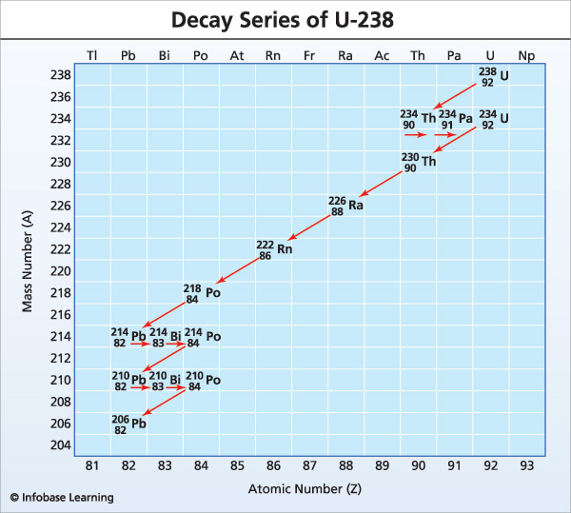
Sönderfallskedja Uran-238
4,5 *10⁹ år
1,17 min
24 d
2,45 *10⁵ år
75 400 år
1600 år
Alfa (α )
Masstal (A)
3,8 dygn
Beta (β⁻¹)
19,7 min
3 min
U Uran
Th Thorium
Pa Protactinium
Ra Radium
Rn Radon
Po Polonium
Pb Bly
Bi Vismut
27 min
0,16 msek
5 dygn
22 år
138 dygn
Stabil
Atomnummer (Z)

Slide 8
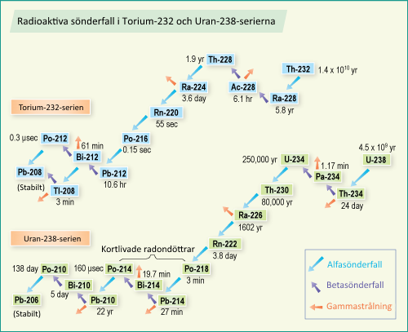
Sönderfallsserier

Slide 9
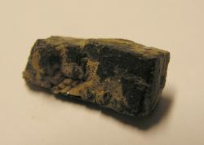
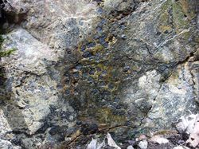
Viktiga uranmineralmineral
Primära
Uraninit UO₂
Det vanligaste uranmineralet är Uraninit (också U₃O_{8 ,} blandning av oxidationstalen 4, 5 och 6)
Uraninit, Stackebo, Svenljunga längd 1,9 cm
Pechblände U₃O₈
Associerad med uraninit. Alltid massformig, Blandning av oxidationstalen 4, 5 och 6
Pechblände Ingelsbo pegmatit, Båraryd, Småland, Bildutsnitt 48 cm
Notes:
Användning av uranoxid dateras tillbaka till år 79 då det användes till gulfärgning av keramisk glasyr. Gult glas med tillsats av 1% uranoxid har hittats I en villa från romartiden vid Neapelbukten. Under medeltiden bröts pechblände I silvergruvorna i Joachimstal I Böhmen (Jachymov I Tjeckien) och användes som färgämne i den lokala glasindustrin. Under tidigt 1800-tal var detta den enda kända urangruvan i världen.
Upptäckten av elementet uran tillskrivs Martin Heinrich Klaproth 1789. Han lyckades fälla ut en gul förening (troligen natriumdiuranat) genom att lösa upp pechblände I salpetersyra och neutralisera med natriumhydroxid. Klaproth antog att den gula substansen var en oxid av ett ännu inte upptäckt grundämne. Han upphettade ämnet med träkol och fick ett svart pulver som han trodde var den nyupptäckta metallen, men som I själva verket var en oxid av uran. Han uppkallade ämnet efter den nyss upptäckta planeten Uranus.
1841 isolerade Eugène-Melchior Péligot den första uranmetallen genom att hetta upp urantetraklorid med kalium.
Henri Becquerel upptäckte radioaktiviteten 1896 genom att använda uran. Becquerel hade lagt ett prov av K₂UO₂(SO₄)₂ (potassium uranyl sulfate), ovanpå en fotografisk plåt I en byrålåda och märkte sedan att plåten hade blivit dimmig. Han drog slutsatsen att en form av osynligt ljus eller strålar från uranet hade exponerat plåten.

Slide 10
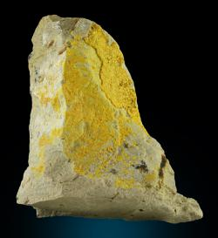
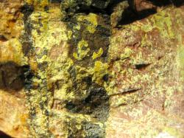
Sekundära uranmineral
I övre oxiderade zoner med överskott av syre och vatten, Uran mest med oxidationstalen 5 och 6 från omvandlad uraninit. Uran med oxidationstal +6 bildar uranyljoner UO₂²⁺ Oftast som pulverformiga och finkristallina ytbeläggningar
Carnotit K₂(UO₂)₂(VO₄)₂ · 3H₂O
(vattenhaltigt kalium-uranyl-vanadat)
Uranophan Ca(UO₂)₂(SiO₃OH)₂ · 5H₂O
(vattenhaltigt kalcium-uranyl-silikat)
Carnotit. Gula mikrokristaller på sandsten, Anderson mine Arizona USA
Einerkilen, Flatebygd, Aust-Agder, Norge
Bildbredd 4,5 cm
Notes:
Sekundära uranmineral bildas genom oxidation av uraninit genom inverkan av syrerika vattenlösningar. 4-värt uran oxideras till 6-värd uran som är lösligt i vatten som uranyljoner (UO₂²⁺).

Slide 11
Naturlig anrikning
Uran
I naturen kan uran inta oxidationstalen +4, +5 och +6. I uraninit, UO₂ är oxidationstalet +4. Uraninit är olöslig i vatten. Vid närvaro av syre (syrehaltigt vatten) oxideras uraninit ganska lätt till +5 och +6 och blir vattenlöslig
3UO₂ + O₂ U₃O₈
U₃O₈ är en blandning av U₂⁺⁵O₅ och U⁺⁶ O₃
På så sätt kan uran förflyttas och anrikas i hydrotermala gångar och i sandstenslager och vaskavlagringar och fällas ut i reducerande miljö.

Slide 12
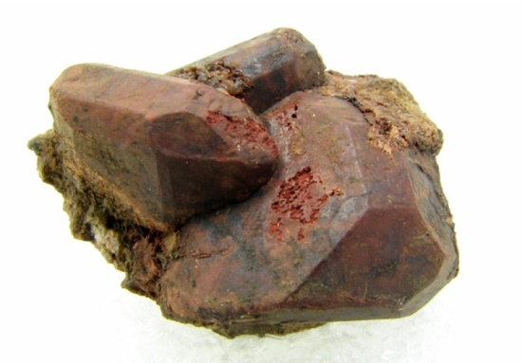
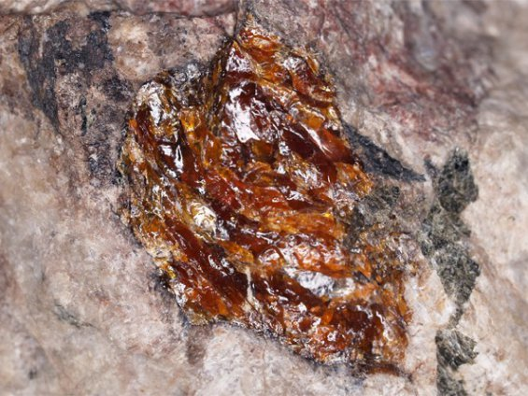
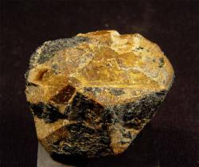
Thoriummineral
Thorit ThSiO₄
Orangit (Th,U)SiO₄
Ontario, Canada
3 cm stort aggregat av thorit (orangit) från Sagabrottet Porsgrunn Norge
Monazit (Ce,La,Nd,Th,Y,Dy,Sm)(PO₄)
1,5 x 2 x 3 cm,
Sörhällan pegmatitbrott, Råneå, Norrbotten
Notes:
Monazit är det viktigaste thoriummineralet. Det fås som en restprodukt vid utvinning av sällsynta jordartsmetaller (REE) och ses som en komplikation vid brytningen och extraheringen av REE pga sin radioaktivitet. Det råder f.n. överskott av thorium. Thorium kan inte oxideras vidare från 4-värt till högre oxidationsstadier och förblir olösligt i jordskorpan.

Slide 13
Klassificering av uranmineraliseringar
Ytnära processer
a) Tungmineralanrikningar i vaskavlagringar (Sydafrika)
b) Uranmineraliseringar i öken eller halvöken. Stigande grundvattnen fäller ut lösta uransalter
(Namibia, låg halt 0,07 % U)
c) Uranhaltiga lösningar fälls ut i syrefria sjöbottnar eller torvmossar. Torv från vissa torvmossar i Sverige har höga uranhalter.
Synsedimentära (veckning av sedimentära avlagringar)
a) Uranutfällning i fosfatrika sediment (Tethyshavet, 145-40 milj.
år sedan)
b) Svartskiffrar (Ranstad, Billingen, låg uranhalt)

Slide 14
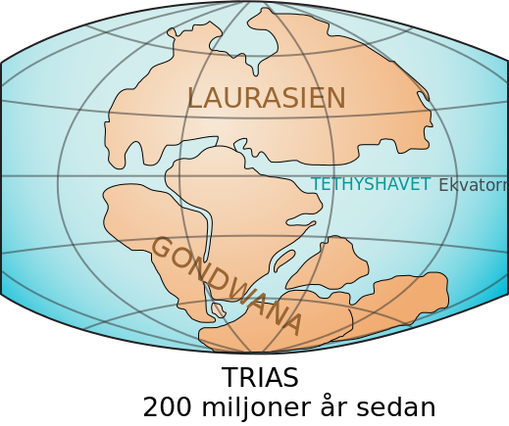
Klassificering av uranmineraliseringar
Synsedimentära
a) Uranutfällning i fosfatrika sediment (Tethyshavet, 145 milj.
år sedan)
b) Svartskiffrar (Ranstad, Billingen, låg uranhalt)
Anses inte lönsamma att bryta med nuvarande priser och räknas
därför inte in tillgängliga resurser.

Slide 15
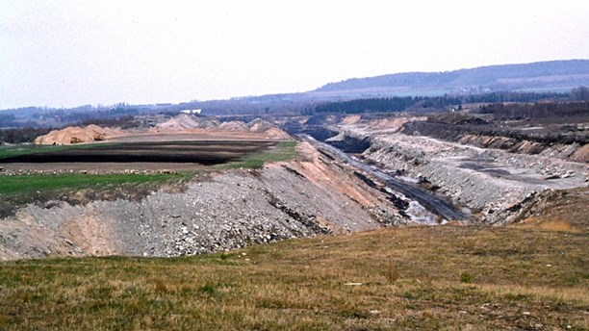
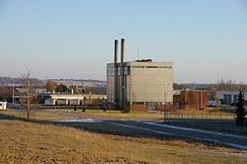
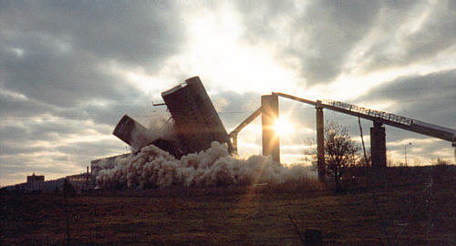
Ranstad

Slide 16
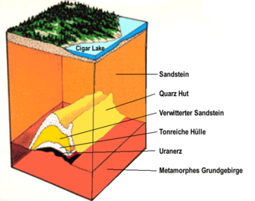
Klassificering av uranmineraliseringar
3. Hydrotermala
Uran har lakats ut som uranyljoner, transporterats som hydrotermala lösningar och
fällts ut där löslighetsförhållandena
ändrats (reducerande miljö)
a) Lågtemperarade
Lågtempererade lösningar fälls ut i grova sediment (sandstenar) som innehåller kol eller sulfider. (Cigar Lake Canada)
b) Högtempererade
Ursprungsbergarter med uran utsätts för en oxiderande miljö vid metamorfos och fälls sedan ut i reducerande miljö. (Rössing, Namibia)
Sandsten
Kvartscementerad takbergart
Omvandlad sandsten
Lerrikt lager
Uranmineralisering
Metamorf berggrund
Utsnitt av uranfyndigheten i Cigar Lake, Canada. Uranhalt 18-20% Djup 450m. Världens rikaste urangruva.

Slide 17
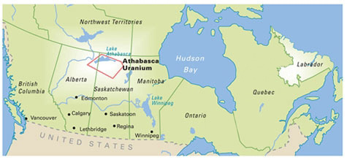
Athabasca-bäckenet

Slide 18
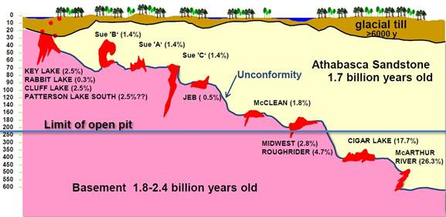
Athabasca-bäckenet
Notes:
Uranfyndigheterna i Athabasca-bäckenet ligger utefter en förkastningszon. Syrerikt vatten har förts ned i underliggande urberg och oxiderat och löst ut uran som förts upp genom sprickzoner och fällts ut i en reducerande miljön i gränsen mellan sandstenssediment och urberget.

Slide 19
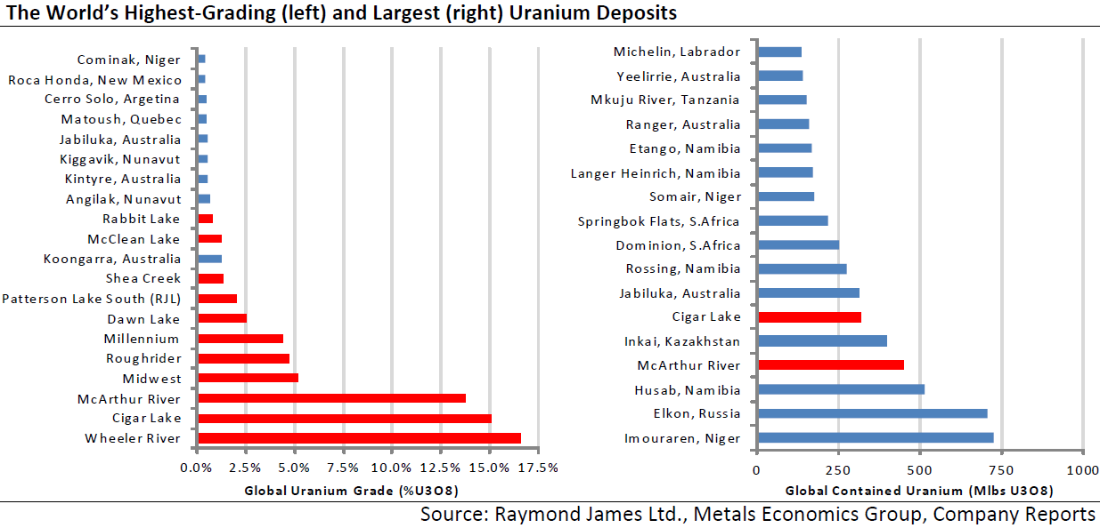
Uranfyndigheter efter uranhalt och storlek
Notes:
Fyndighetrna i Athascabäckenet är de i särklass rikaste som hittils hhittats. Med uranoxidhalter lång över 10% brytningen fjärrstyras pga den höga strålningen. Speciellt i underjordsbrytningen har Cameco utvecklat ny teknik för detta.

Slide 20
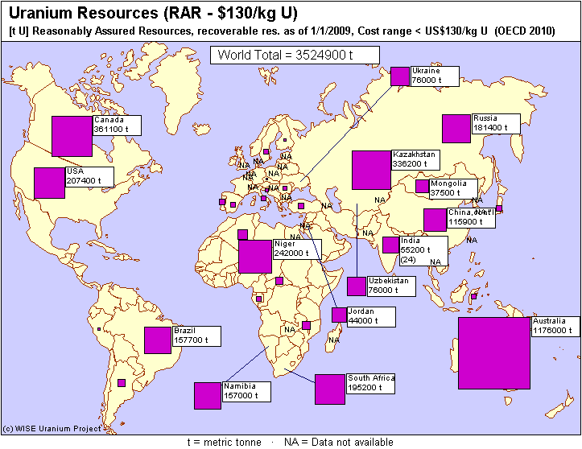
Uranreserver
Sverige
1 000 000 t

Slide 21
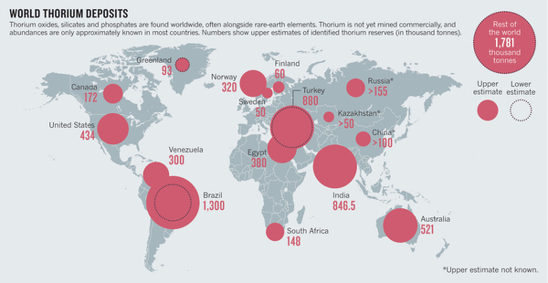
Thoriumreserver
Världens thoriumtillgångar
Thoriumoxider, silikater och fosfater finns överallt på jorden, ofta tillsammans med sällsynta jordartsmetaller. Thorium bryts f.n. inte kommersiellt och förekomsterna är bara ungefärligt kända i de flesta länder. Siffrorna är uppskattade maxtillgångar av identifierade förekomster i tusental ton.

Slide 22
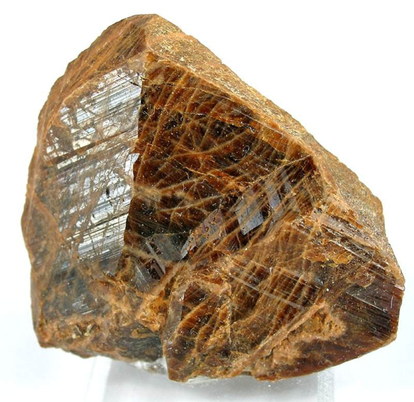
Thorium (Th)
Det mesta Th från Monazit som biprodukt vid utvinning av REE
En del Th i avfallet från uranbrytning
Potentiell användning i Breeder-reaktor
F.n. överskott på Th
Monazit
Notes:
Indien har stora thoriumtillgångar och planerar brytning i stor skala. Man tänker använda thorium som reaktorbränsle i fjärde generationens kärnreaktorer (Breed reaktorer eller motsvarande)

Slide 23
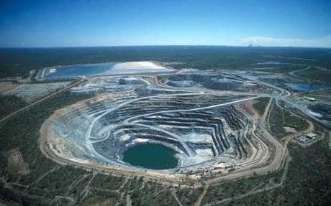
Brytningsmetoder (Uran)
Ranger urangruva Kakadu National Park North Territory Australien
Dagbrott
Jet-borrning (Cigar Lake)
https://youtu.be/whw1GTVEXW4
Underjordsbrytning
Stigborrning
In-situ extraktion
https://youtu.be/FmaNoyfQtWQ

Slide 24
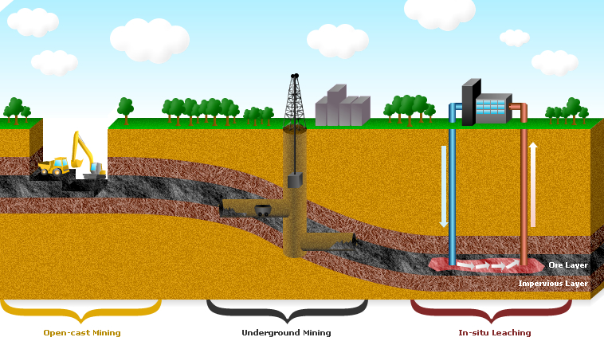
Brytningsmetoder
Dagbrott
Underjordsbrytning
In-situ lakning

Slide 25
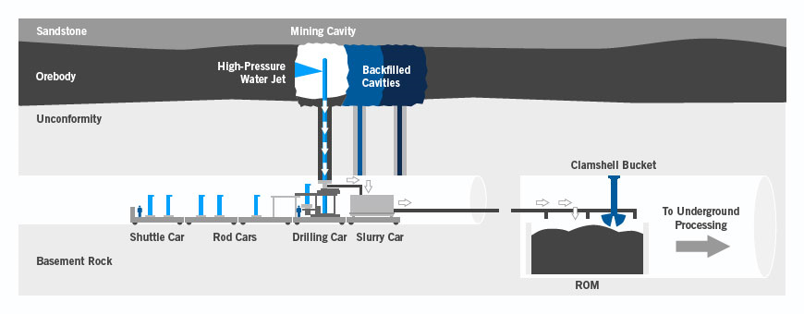
Jetborrning
https://youtu.be/whw1GTVEXW4

Slide 26
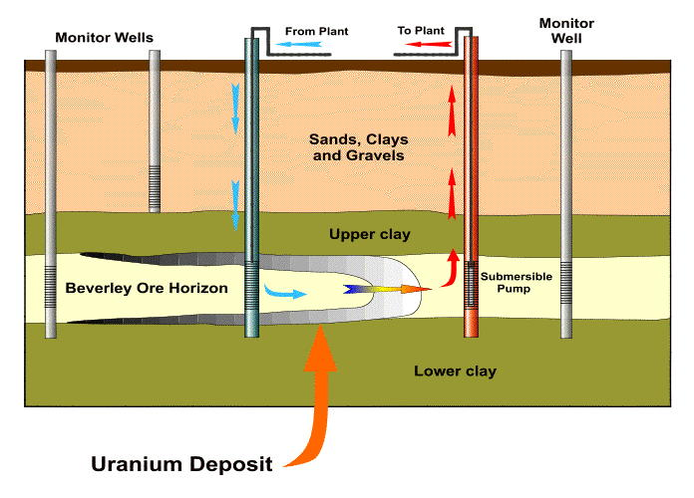
In-situ lakning av uran
Från process-anläggning
Till process-anläggning
Övervakningshål
Övervakningshål
Sand, lera och grus
Övre lera
Sänkbar pump
Uranmalmhorisont
Undre lera
Uranfyndighet
Notes:
Uranmalmen finns i sandstenslager där uranet är utfällt som en beläggning av UO₂ på sandkornen. Förekomsten är omgiven av ett övre och undre skikt av tät lera. Uranet har från början transporterat till platsen som 6-värt uran (uranyljoner UO₂²⁺). Uran bildar vattenlösliga uranylsalter då det oxideras till 6-värd uran genom inverkan av syre och vatten. På plats har uranet reducerats till 4-värt och utfällts som UO₂.
För att laka ut uranet pumpas en blandning av koldioxid och syre ned till malmen, som oxiderar till uranyljoner som går i lösning. Lösningen pumpas upp i ett annat hål. Övervakningshål runt om kontrollerar att uranyllösningen inte kommer på avvägar.

Slide 27
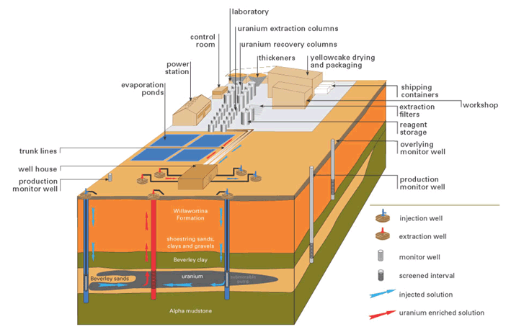
In-situ lakning

Slide 28
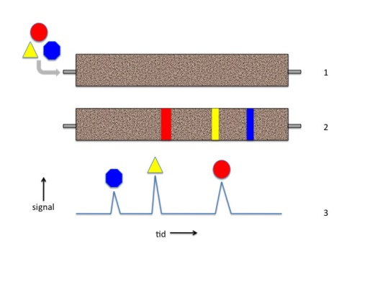
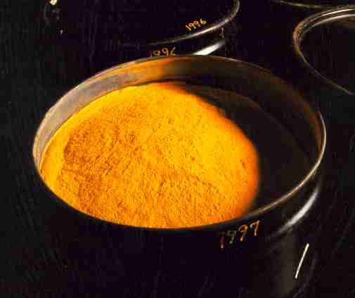
Uran framställning av U₃O₈
Krossning Malning i vatten
Upplösning i svavelsyra
Avfall
(Th,Ra,Pb, etc)
Avfall (gråberg)
Jonbytesextraktion
Fällning med ammoniak
Filtrering, torkning,kalcinering till U₃O₈ (yellowcake)

Slide 29
Raffinering och konvertering av uran
Raffinering tar bort föroreningar och omvandlar urankoncentratet (Yellowcake) U₃O₈ till UO₃
Konvertering omvandlar UO₃ till UF₆ som är gasformig över 57°C så att det kan användas i lättvattenreaktorer. För vissa typer av reaktorer som använder tungt vatten som moderator behöver uranet inte anrikas utan där omvandlas U₃O₈ till fyrvärt UO₂ som pressas till kutsar som infogas i bränslestavar
Notes:
Raffinering av uran
Här separeras uran från föroreningar genom en serie kemiska processer. Raffineringsmetoderna producerar högren urantrioxid (UO₃).
UO₃ är startämnet för nästa fas i tillverkningsprocessen och transporteras till konverteringsanläggningen i rostfria ståltankar speciellt konstruerade för de här transporterna.
Konvertering till UF₆
Förutom UO₃ behövs fluorväte (HF) för tillverkning av UF6.
1.I ett reduktionssteg framställs först UO₂-pulver genom upphettning med vätgas (H₂) i en flytande-bädd reaktor.
2. Fluorväte (HF) får regagera med UO₂ i en våtreaktor till en slurry av UF₄.
3. Slurryn av HF₄ torkas och kalcineras (bränns) till ett torrt pulver.
4. I en flamreaktor tillsätts fluorgas (F₂) som reagerar med det torkade UF₄-pulvret och bildar UF₆-gas.
5. En kylfälla överför UF₆-gasen till fast substans och sedan till flytande fas.
6. UF₆-vätskan överförs till specialkonstruerade behållare och så snart som vätskan åter har stelnat (57°C) är de klara för vidare transport till anrikning.

Slide 30
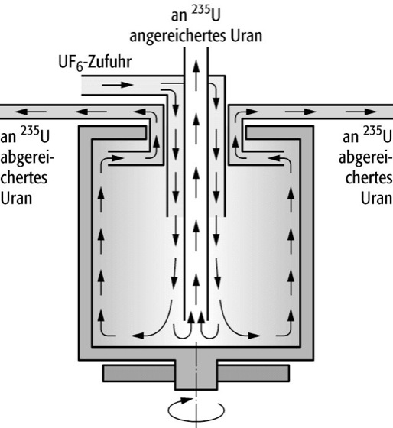
Anrikning av Uran-235
Anrikat U-235
UF₆ in
Uran med minskad halt av U-235
Uran med minskad halt av U-235

Slide 31
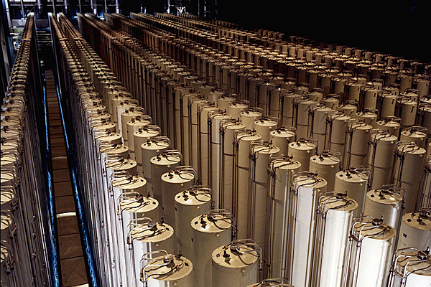
Anrikning av Uran-235

